Slide 1


Atividades PhET sobre Estática - Atrito - Força Peso - Centro de Massa - Equilíbrio de corpos

Slide 2
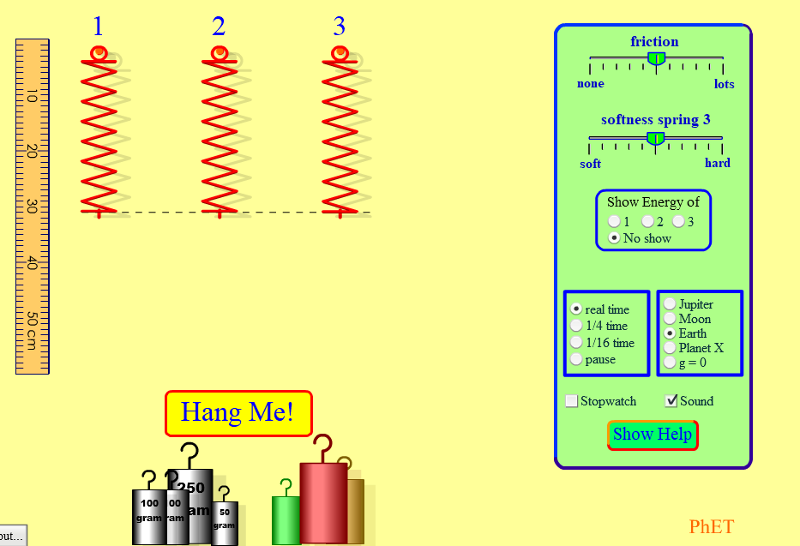
Atividade PHet sobre massa e peso dos objetos utilizando o OA “Masses & Springs”
Disponível em: https://phet.colorado.edu/sims/mass-spring-lab/mass-spring-lab_en.html

Slide 3
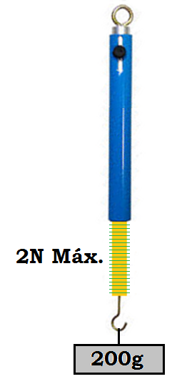

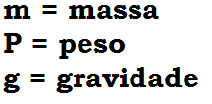
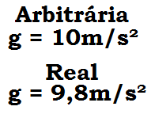
DINAMÔMETRO

Slide 4
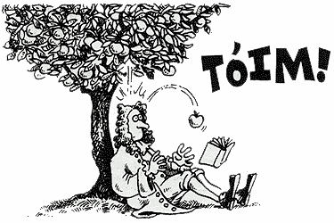
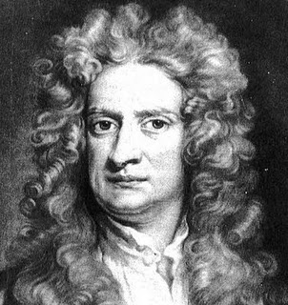
Gravidade
1660
Isaac Newton

Slide 5
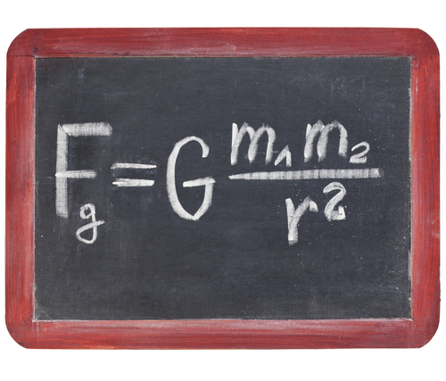
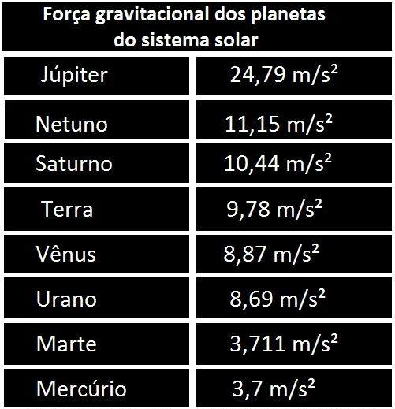

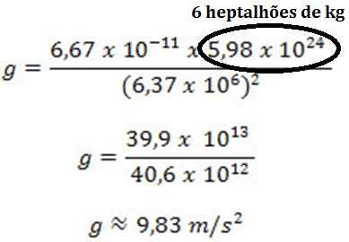
Gravidade

Slide 6
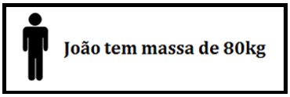

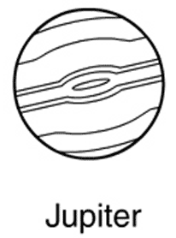

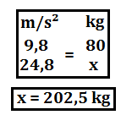

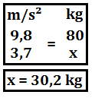
Peso e Massa

Slide 7
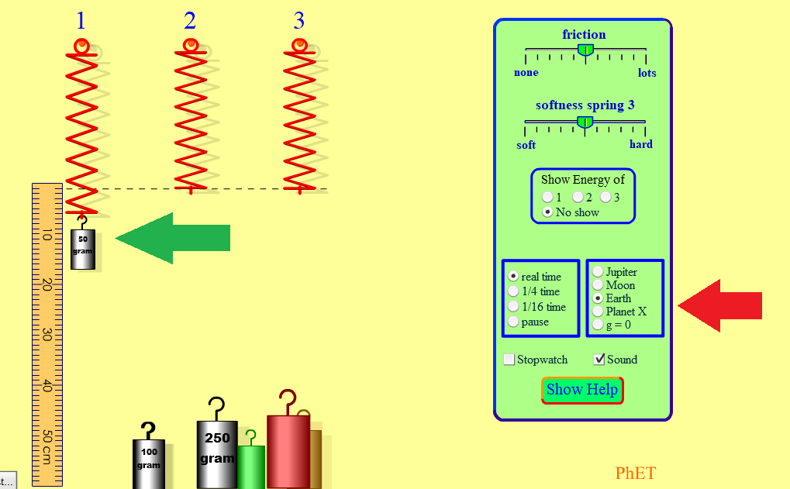
Questão 1
No OA “Masses & Springs (HTML5)” posicione o bloco de 50g e a régua como indicado na imagem abaixo (seta verde). Após o bloco parar, altere o valor da gravidade local (indicado na seta vermelha). O que irá acontecer com a deformação da mola? Explique.

Slide 8
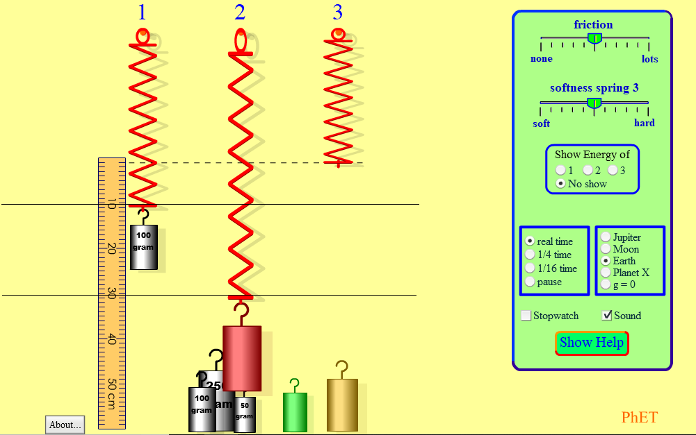
Questão 2
Na imagem podemos ver duas massas (A e B) diferentes em duas molas idênticas. Somente pela deformação da mola 2 podemos calcular a massa do bloco desconhecido? Use g = 9,8m/s².

Slide 9
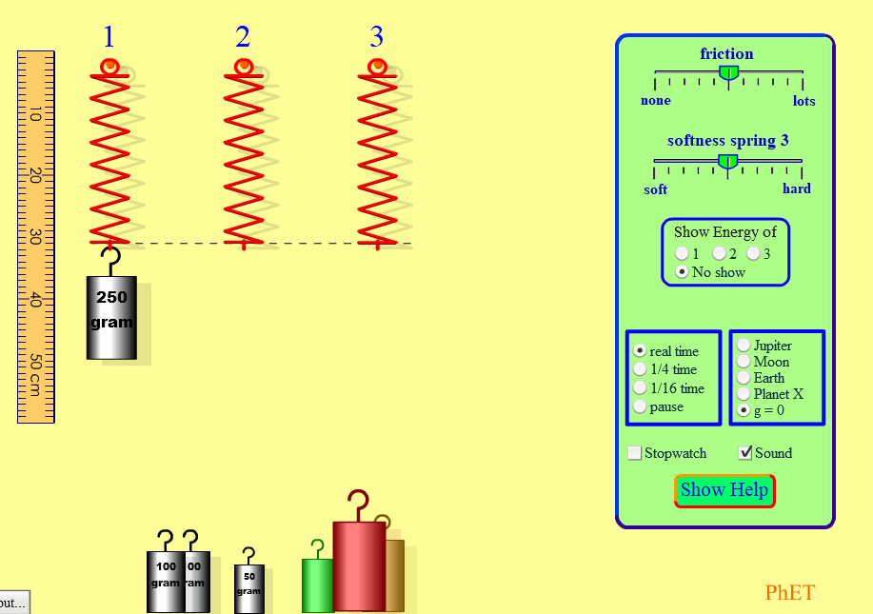
Questão 3
Na imagem abaixo podemos ver um bloco de 250g suspenso em uma mola e com gravidade local sendo 0m/s². Assim, podemos dizer que a massa e o peso do bloco, respectivamente, são:
250g e 250N
2500g e 2500N
250g e 25N
250g e 0N
25g e 0N

Slide 10
Questão 4
Aproveitando a imagem da questão anterior, o que acontecerá com a oscilação do sistema massa-mola se puxarmos o bloco para baixo e soltarmos?
Diminuirá aos poucos.
Aumentará aos poucos.
Permanecerá constante.
O sistema não irá oscilar.

Slide 11
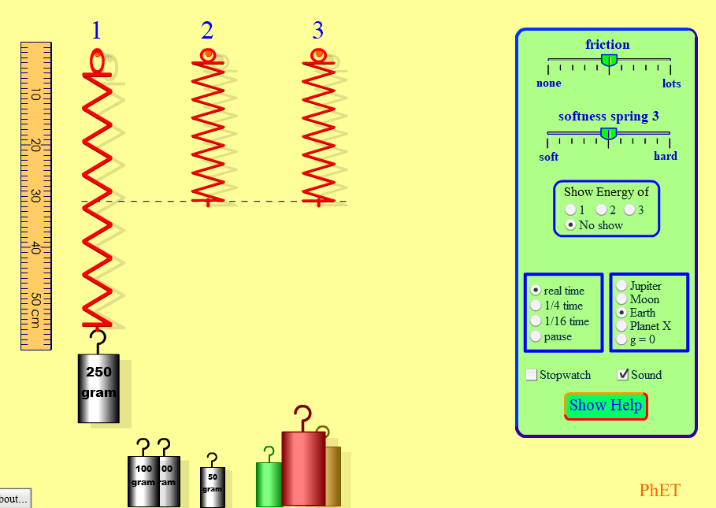
Questão 5
Na situação abaixo temos um bloco suspenso em uma mola. Se alterarmos a gravidade da terra para a gravidade da lua (Moon), o que acontecerá com a massa e com o peso do bloco?

Slide 12
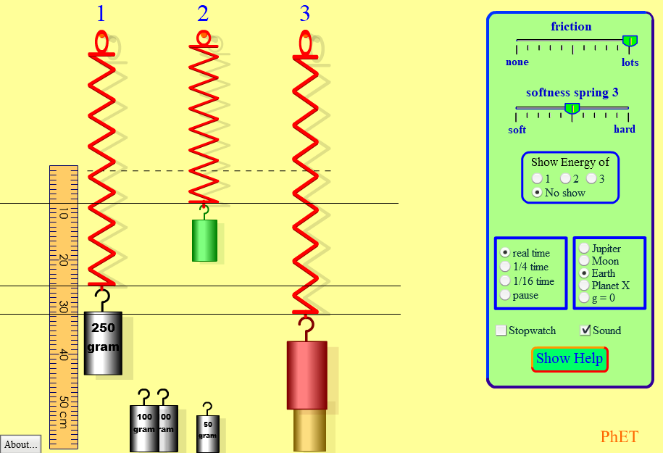
Questão 6
Na imagem podemos ver três massas, onde duas são desconhecidas, suspensas em três molas idênticas. É possível calcular a diferença de massa entre os dois blocos desconhecidos? Considere g = 9,8m/s²

Slide 13
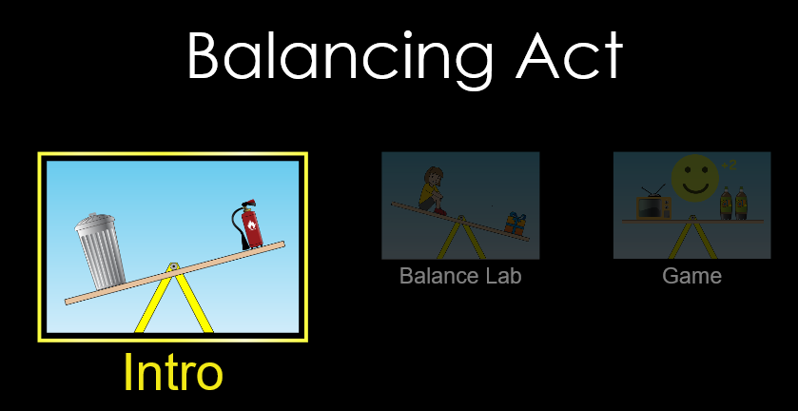
Atividade PHet sobre os Centro de Massa utilizando o OA “Balancing Act (HTML5)”
Disponível em: https://phet.colorado.edu/sims/html/balancing-act/latest/balancing-act_en.html

Slide 14
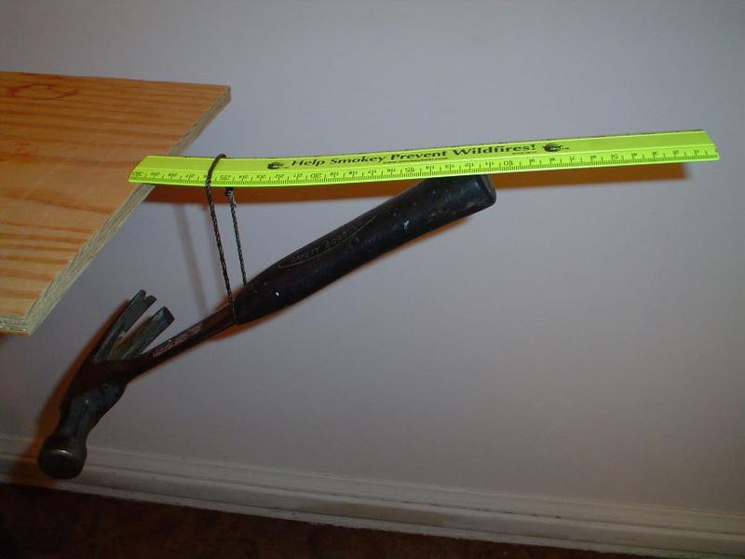

Slide 15
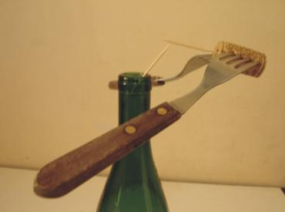

Slide 16
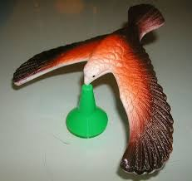

Slide 17
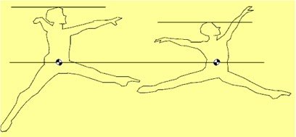

Slide 18
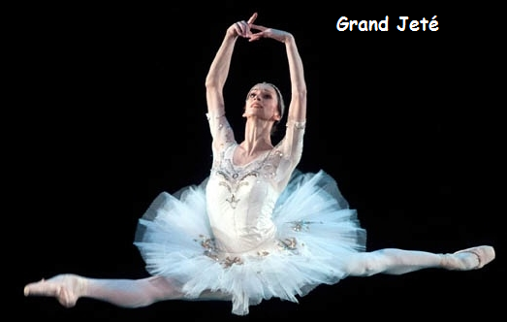

Slide 19
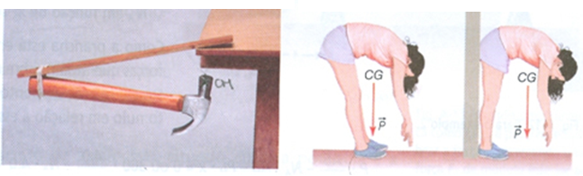

Slide 20
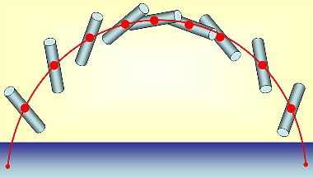

Slide 21
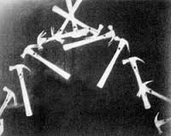

Slide 22
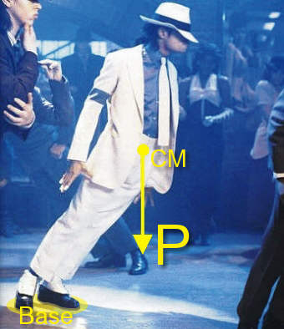

Slide 23
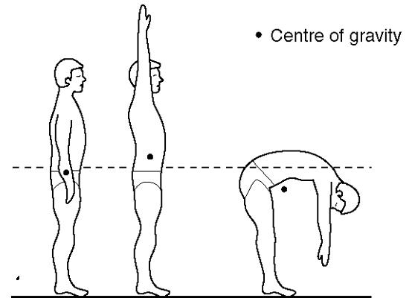

Slide 24
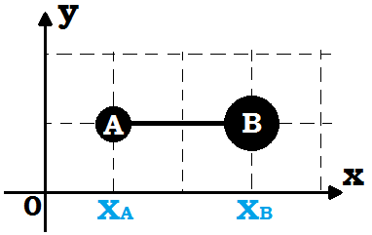
Cálculo do centro de massa de um sistema linear
$$C_{m(A, B)}=\frac{m_{A}·x_{A}+m_{B}·x_{B}}{m_{A}+m_{B}}, onde: \\ m_{A}=massa do corpo A \\ m_{B}=massa do corpo B \\ x_{A}=posição do corpo A \\ x_{B}=posição do corpo B$$

Slide 25
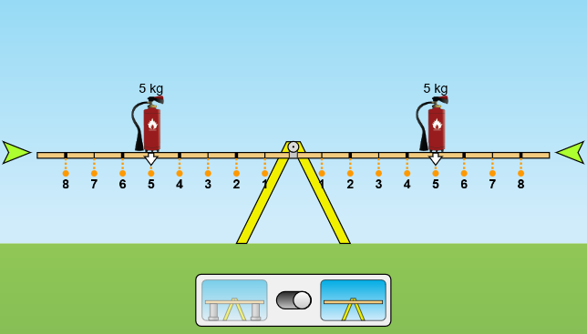
Questão 1
No OA “Balancing Act (HTML5)”, posicionamos dois objetos de 5kg em dois pontos da gangorra. Se a gangorra ficou em equilíbrio, significa que:
O centro de massa do sistema está à direita do ponto de apoio.
O centro de massa do sistema está à esquerda do ponto de apoio.
O centro de massa do sistema está em cima do ponto de apoio.

Slide 26
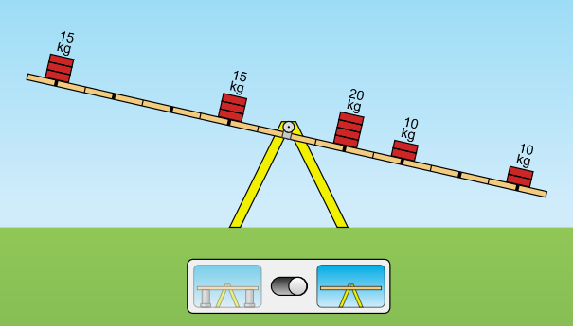
Questão 2
Demonstre com cálculos e utilize conceitos de Centro de Massa para explicar porque a gangorra “tombou” no sentido horário (imagem abaixo).

Slide 27
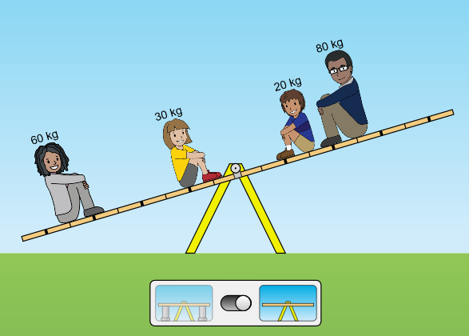
Questão 3
Demonstre com cálculos e utilize conceitos de Centro de Massa para explicar porque a gangorra “tombou” no sentido anti-horário (imagem abaixo).

Slide 28
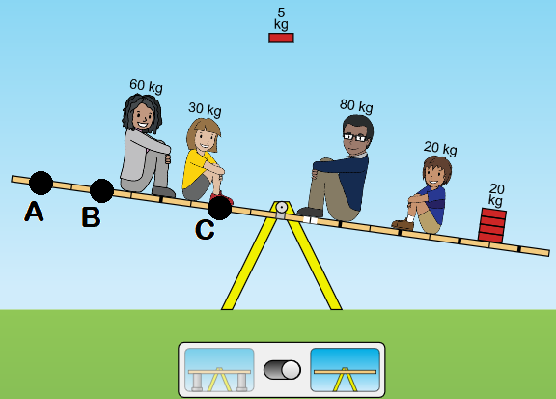
Questão 4
Em que posição (A, B ou C) devemos colocar o peso de 5kg para que o centro de massa do sistema fique posicionado em cima do ponto de apoio? Explique com cálculos.

Slide 29
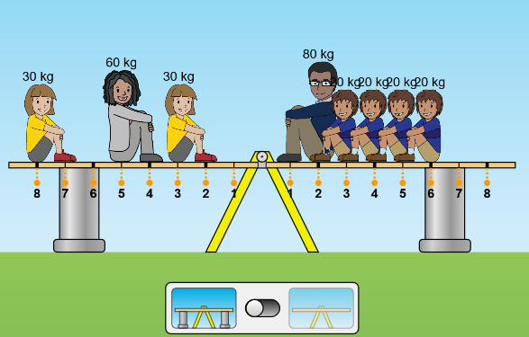
Questão 5
O centro de massa do sistema abaixo está posicionado à esquerda ou a direita do sistema? Em qual sentido (horário ou anti-horário) a gangorra irá girar?

Slide 30
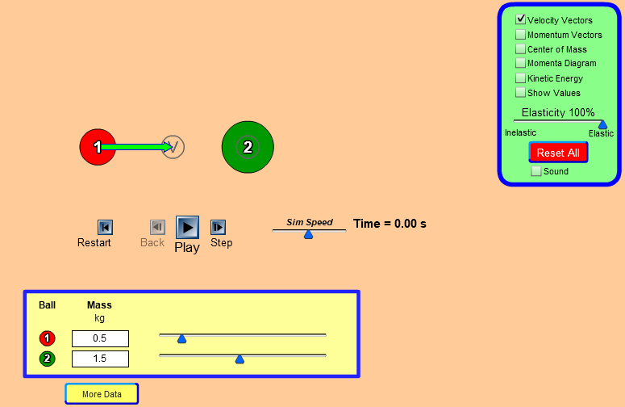
Atividade PHet sobre Pêndulo de Newton utilizando o OA “Collision Lab”
Disponível em: https://phet.colorado.edu/sims/collision-lab/collision-lab_en.html

Slide 31
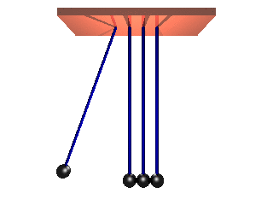
Pêndulo de Newton

Slide 32
Colisão Elástica
Há conservação da energia
Há conservação da Quantidade de Movimento (Momento Linear) dos corpos.
A velocidade relativa entre os corpos continua a mesma após a colisão.

Slide 33
Conservação da quantidade de movimento para um sistema isolado
$$Q_{inicial}=Q_{final}$$

Slide 34
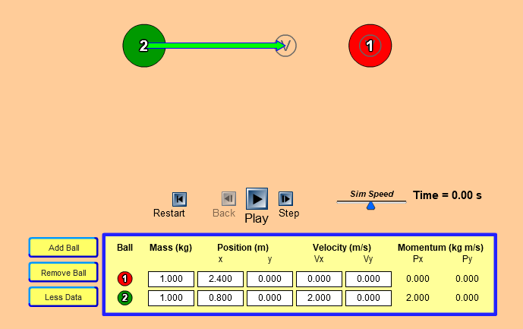
Questão 1
A imagem abaixo mostra a velocidade, a posição e a massa de duas esferas (1 e 2) no OA “Collision Lab”. Qual será a velocidade final das esferas após a colisão elástica? Explique.

Slide 35
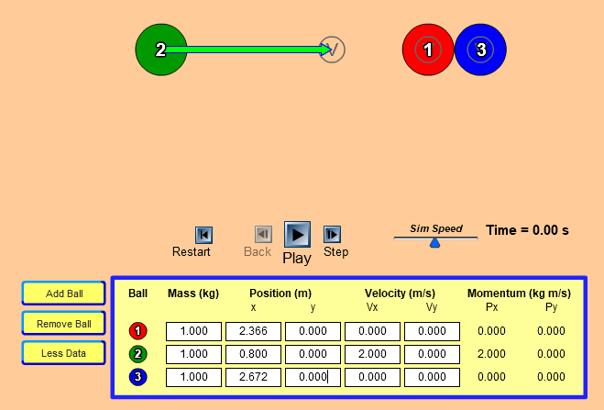
Questão 2
A imagem abaixo mostra a velocidade, a posição e a massa de três esferas (1, 2 e 3) no OA “Collision Lab”. Qual será a velocidade final das esferas após a colisão elástica? Explique.

Slide 36
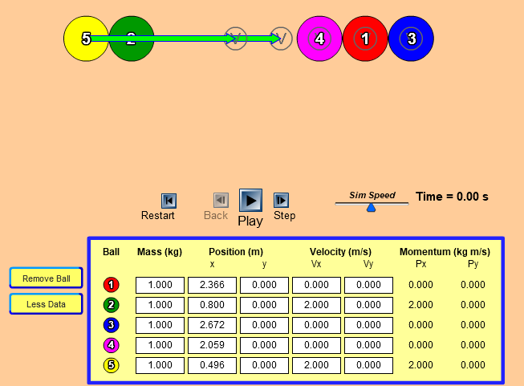
Questão 3
A imagem abaixo mostra a velocidade, a posição e a massa de cinco esferas (1, 2, 3, 4 e 5) no OA “Collision Lab”. Qual será a velocidade final das esferas após a colisão elástica? Explique.

Slide 37
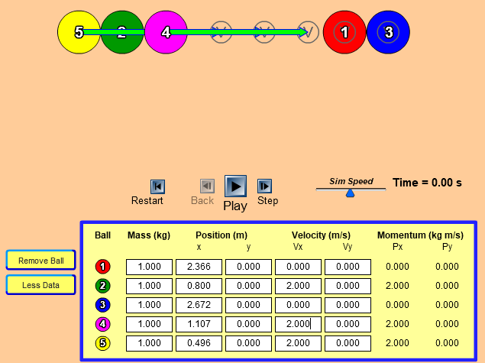
Questão 4
A imagem abaixo mostra a velocidade, a posição e a massa de cinco esferas (1, 2, 3, 4 e 5) no OA “Collision Lab”. Qual será a velocidade final das esferas após a colisão elástica? Explique.

Slide 38
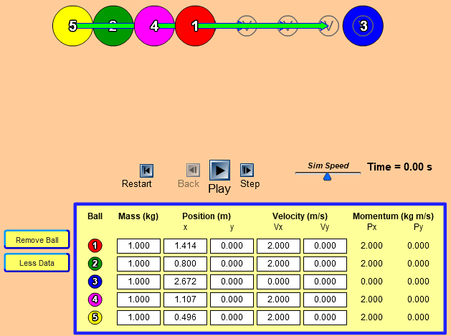
Questão 5
A imagem abaixo mostra a velocidade, a posição e a massa de cinco esferas (1, 2, 3, 4 e 5) no OA “Collision Lab”. Qual será a velocidade final das esferas após a colisão elástica? Explique.

Slide 39
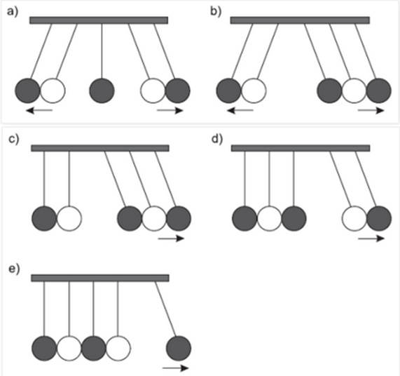
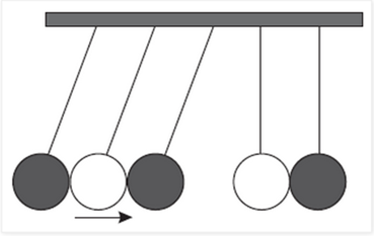
Questão 6
Sobre o movimento descrito na figura abaixo, marque a opção que mostra o movimento após a colisão elástica descrita, demonstrando fisicamente como isso acontece.

